Slide 1
三阳开泰
确认趋势拐点
3月16日 20:15
罗雪奎
执业编号:A1120616080001
十多年证券市场经验，本科金融主修，个人独创《底部三买点》《一分钟选股法》 《五进五出法》 配合短线买卖《超级买入法》深入浅出的解析个股买卖原理，提倡用最简单的方式去操作股票

Slide 2
0 1
市场环境
0 2
三阳开泰找异动
0 3
龙虎找异动

Slide 3
PART 01
市场环境

Slide 4
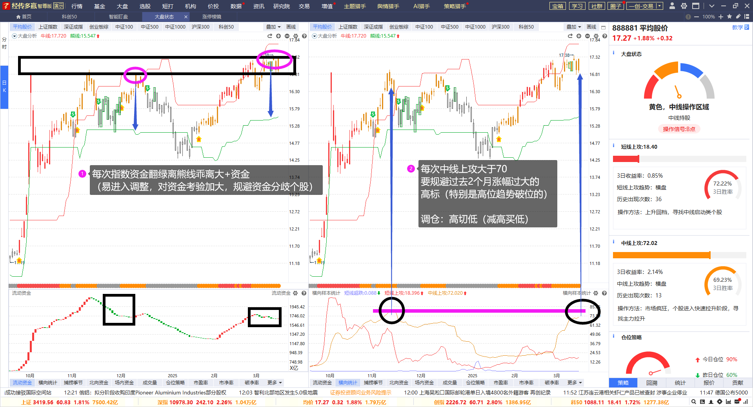
市场阶段高切低

Slide 5
市场阶段高切低

Slide 6
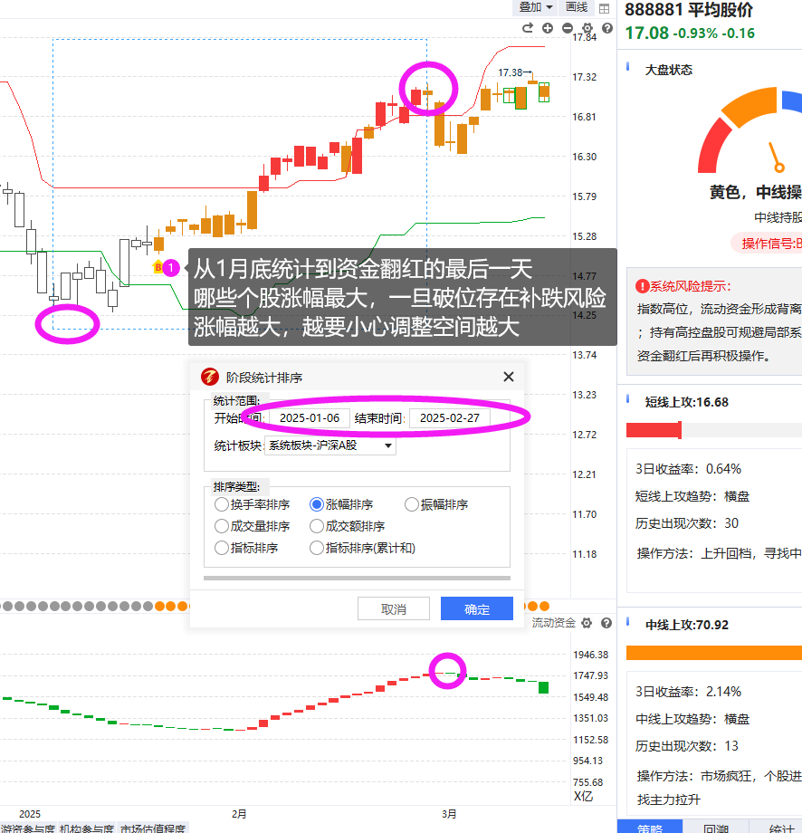
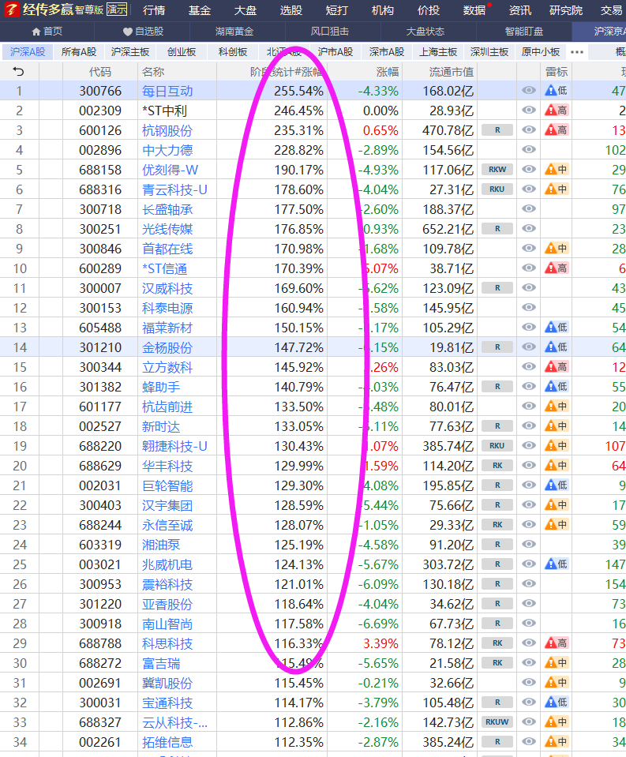
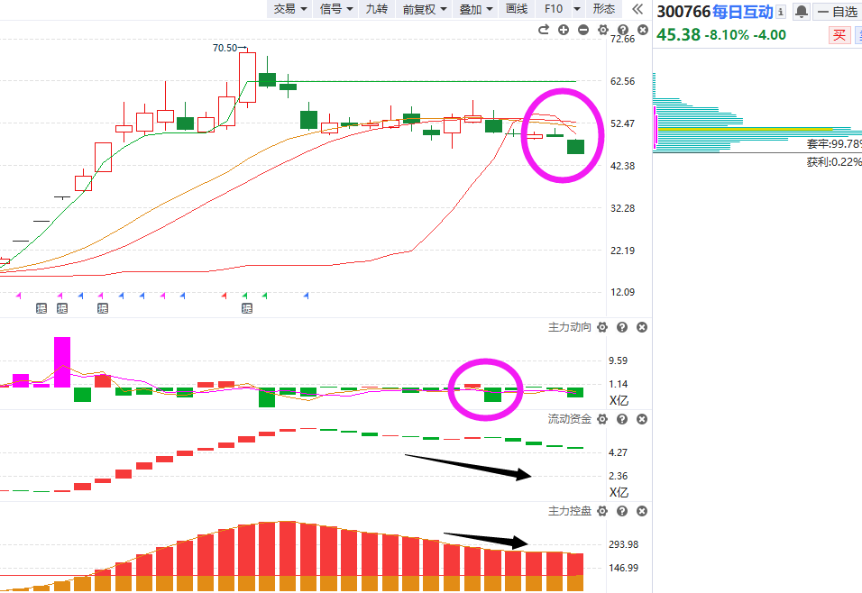
规避高位趋势盘弱个股

Slide 7
PART 02
分时异动

Slide 8
L1和L2的区别
14:56:42，在这一秒内有28笔撮合成交的数据
第一笔为20.60的价格，撮合成交了3手
来源：交易所会把单位时间内撮合成交的每一笔数据传输过来
含义：可看到每一笔是怎么成交的，并看到所有大单的数据

Slide 9
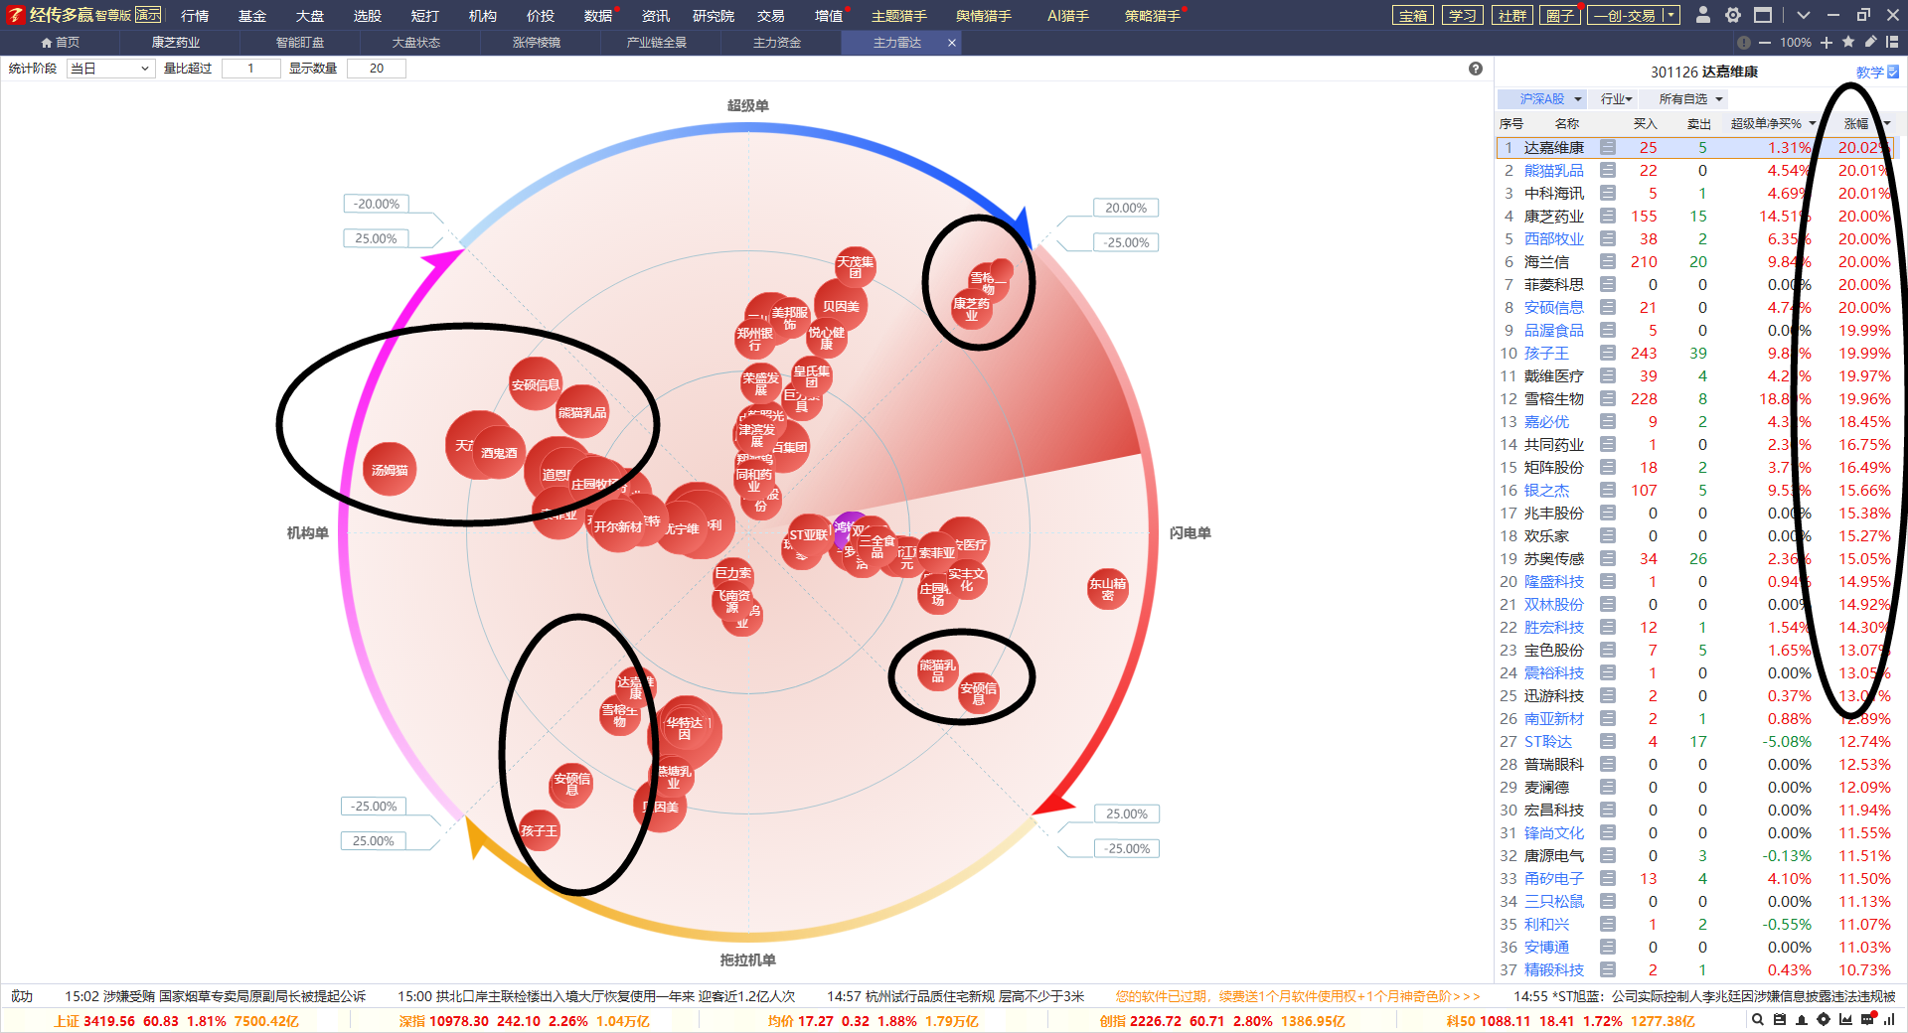
分时找异动机会
日内大单占比较高个股是近期最有爆发力的方向

Slide 10
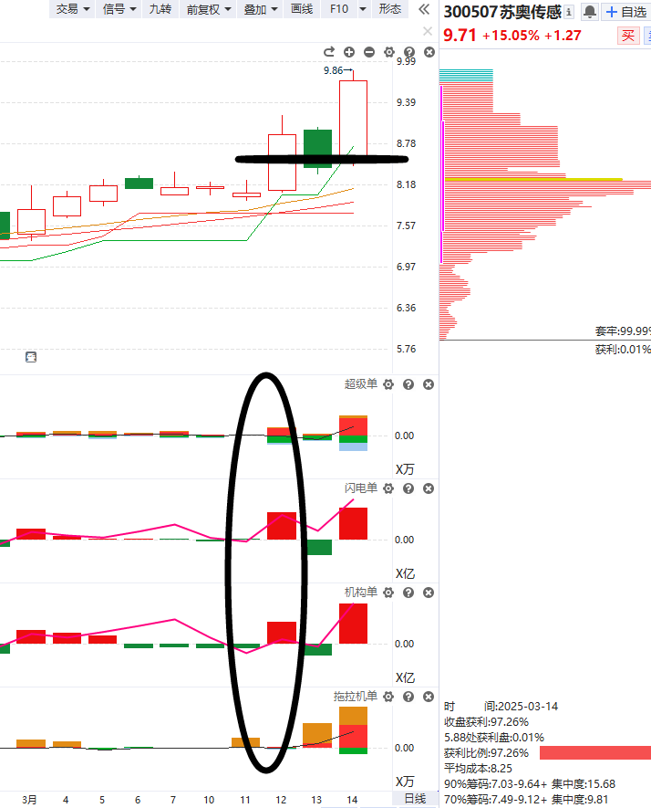
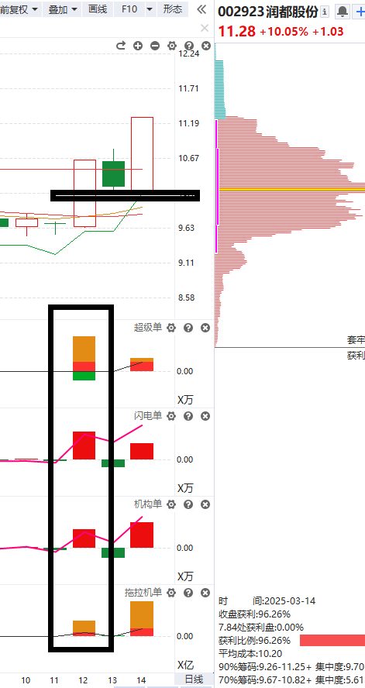
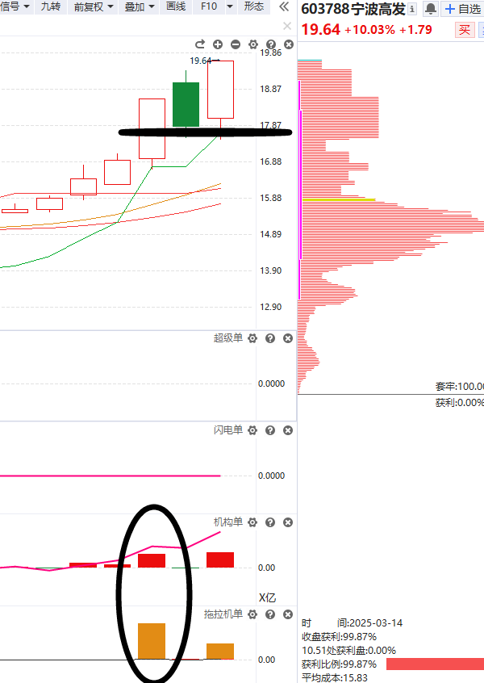
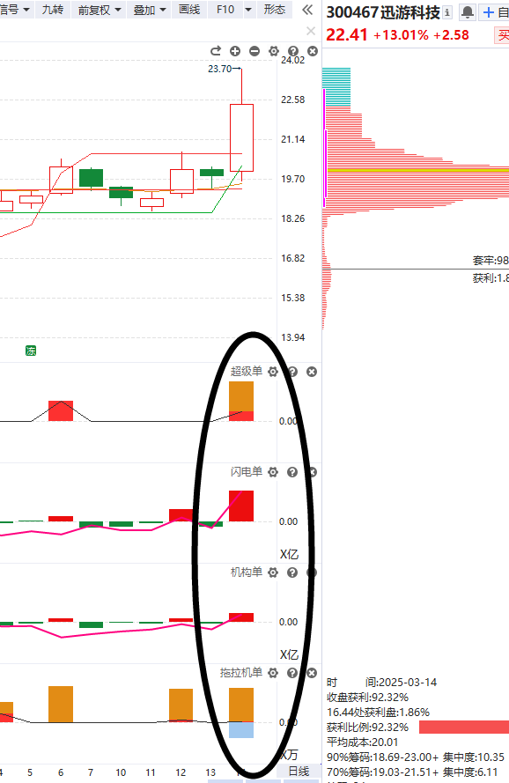
寻找三阳开泰机会

Slide 11
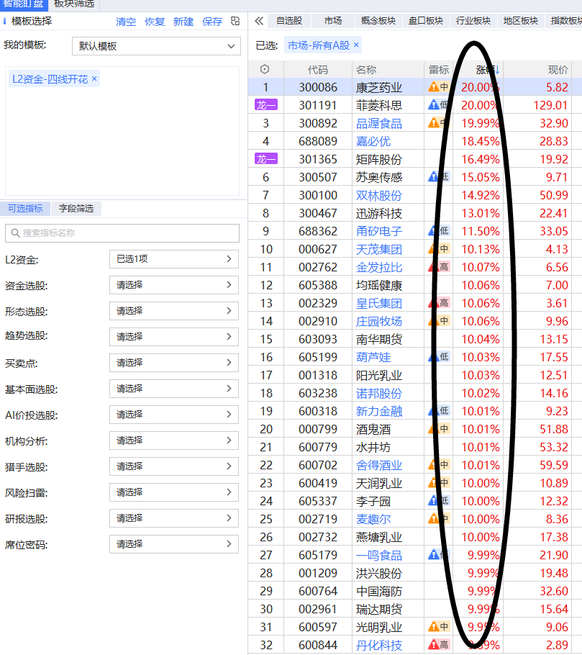
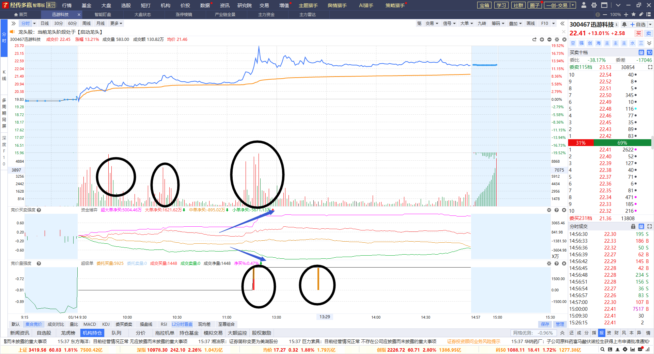
分时找异动机会

Slide 12
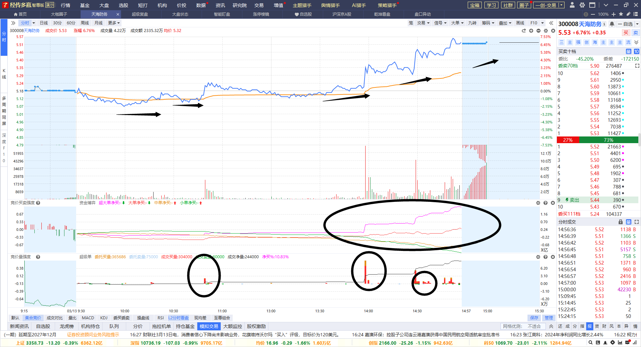
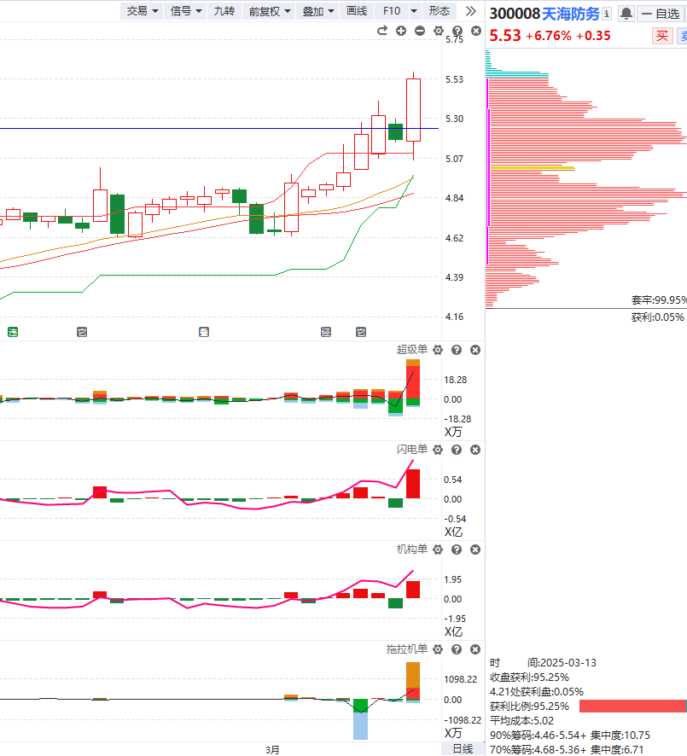
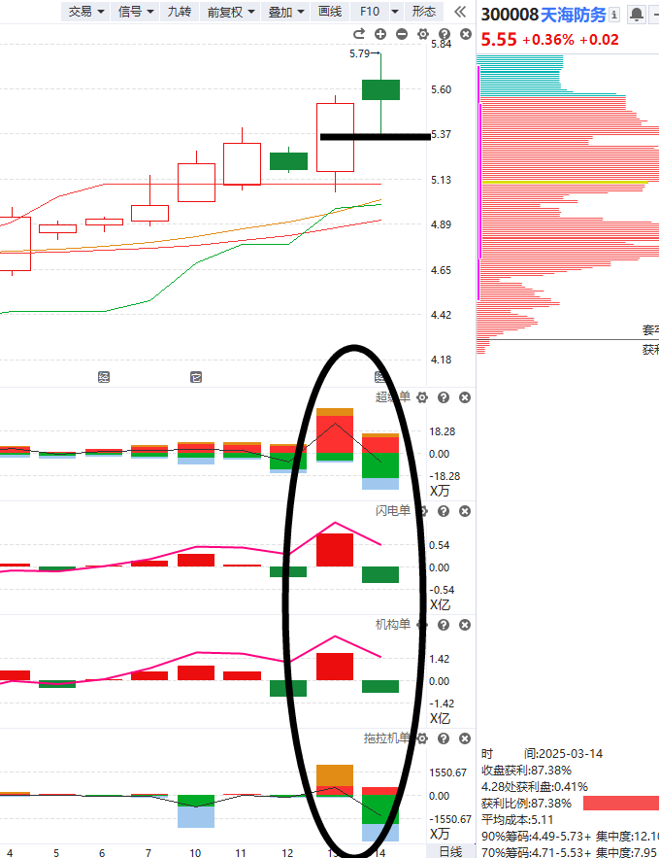
分时找异动机会（3.16）
超级买入法支撑
大卖单压力套利6%
上涨分时+四线开花+日线三阳开泰+熊线上移

Slide 13
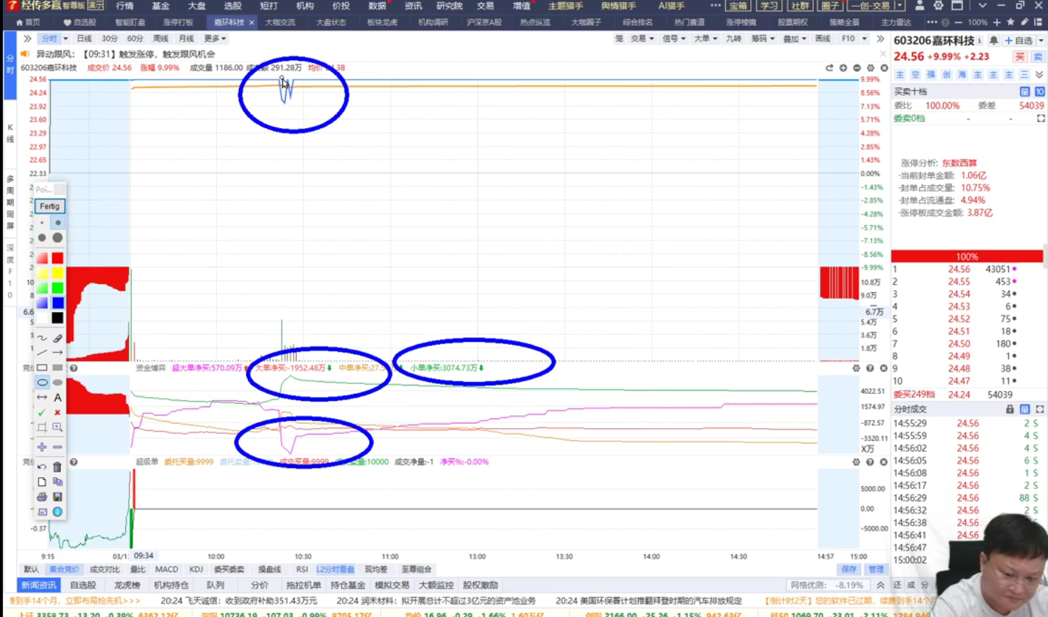
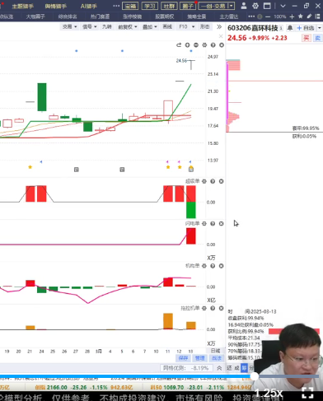
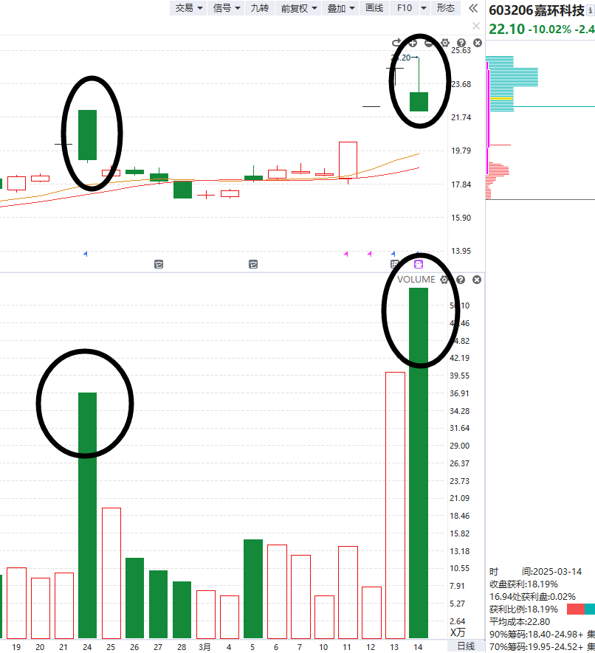
分时找异动机会（3.16）
四线反向开花，出现分歧，谨防获利盘回吐中大阴线

Slide 14
PART 03
龙虎找异动

Slide 15
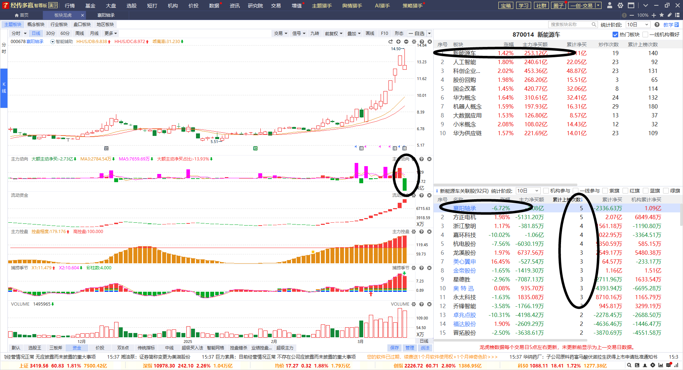
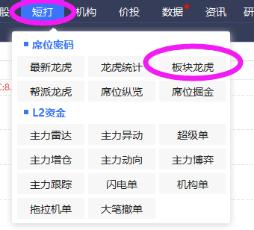
板块龙虎异动
警惕过期十日热点高标出现分歧

Slide 16
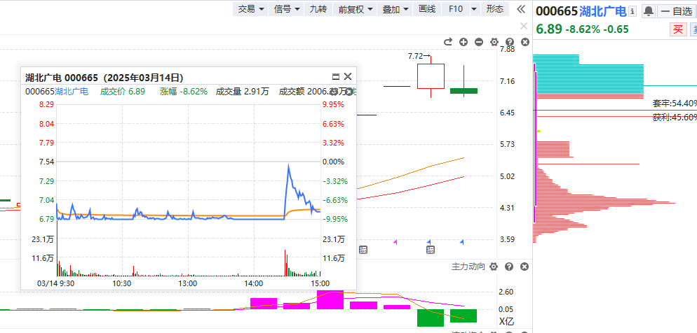
板块龙虎异动
警惕过期十日热点高标出现分歧

